Slide 1
Советы для родителей дошкольников и младших школьников в период объявленной эпидемии
Педагог-психолог Петренко Дарья Дмитриевна
МАДОУ детский сад «Колосок»

Slide 2
Займитесь вместе с ребенком какой-нибудь конкретной содержательной деятельностью. Вместе сделайте игрушку, совместный рисунок, приготовьте какое-нибудь блюдо. Когда ребенок рядом с родителями и что-то делает вместе с ним — это снимает тревогу.

Slide 3
Постарайтесь использовать это время, чтобы Вам с ребенком лучше узнать друг друга.

Slide 4
Можно вместе сделать спортивные упражнения.

Slide 5
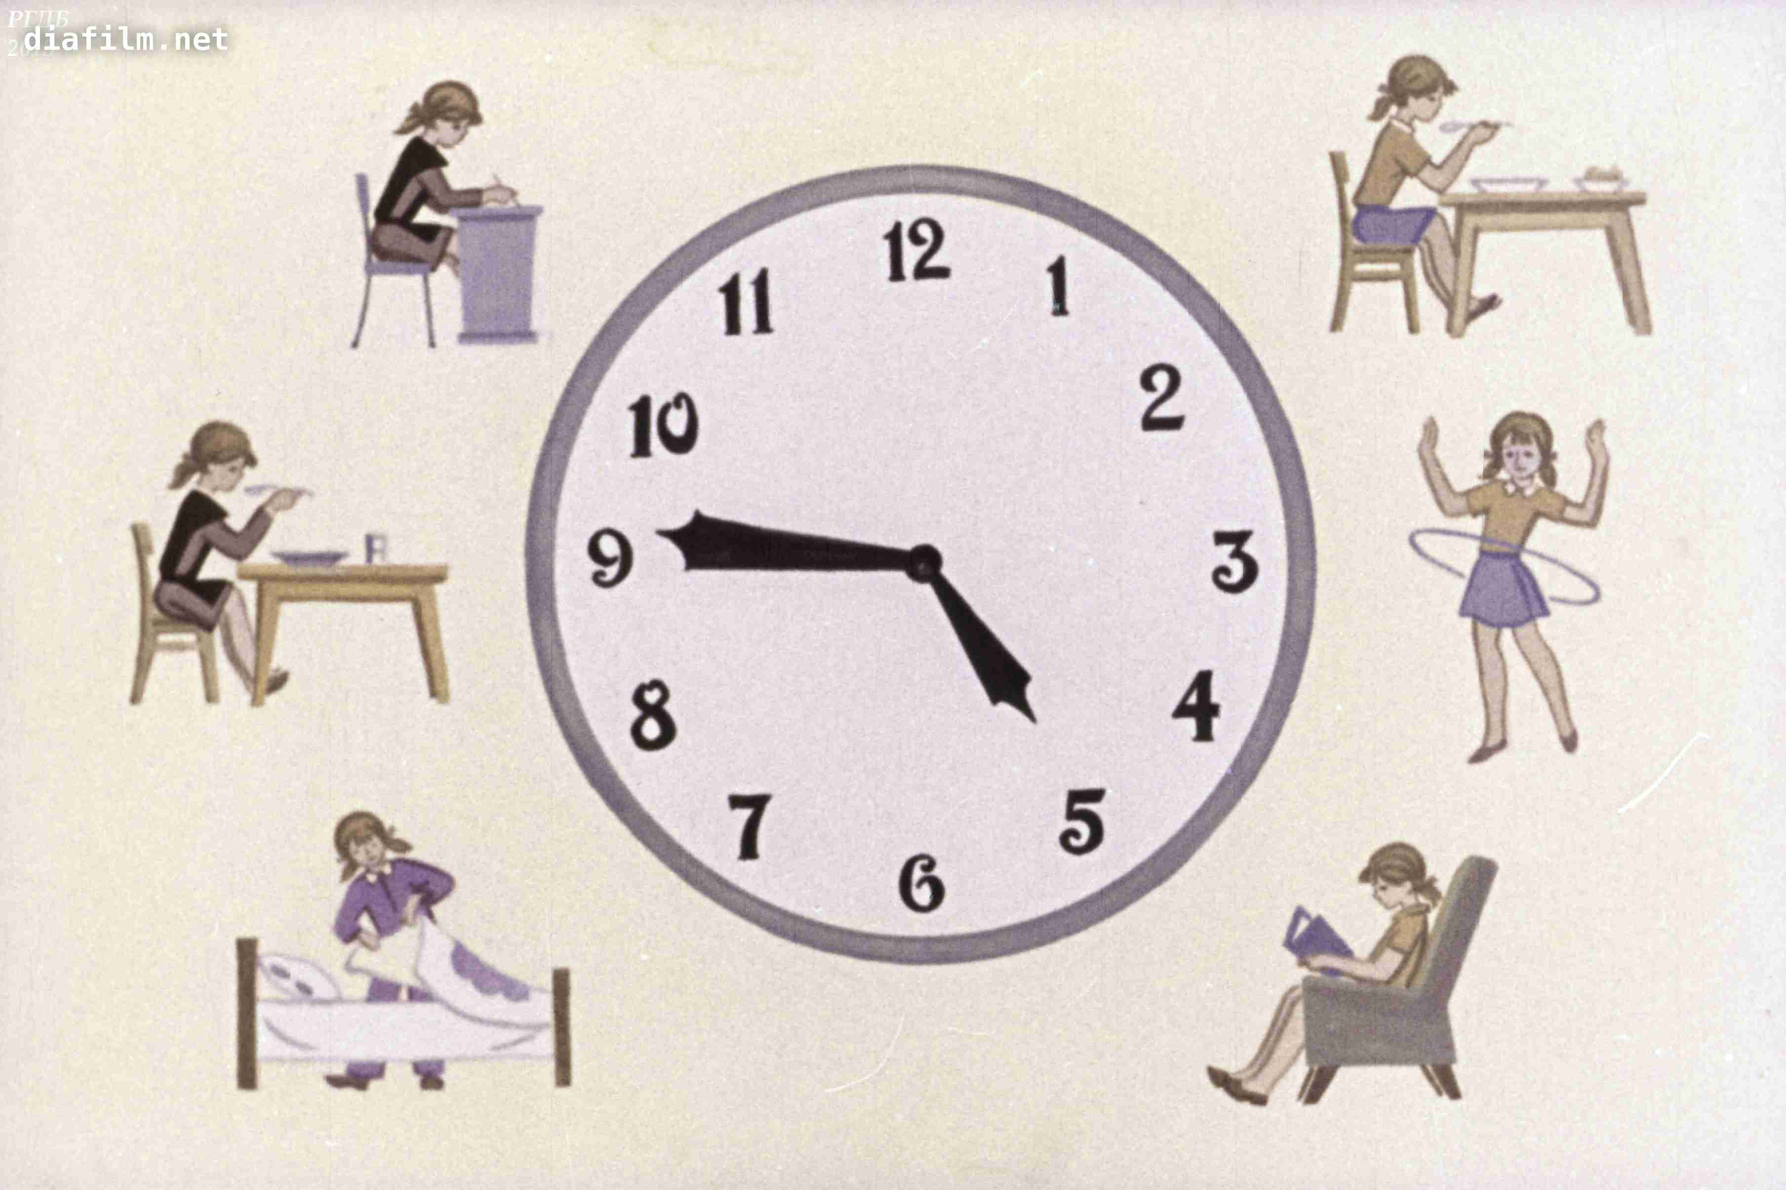
Важно сохранить привычный режим жизни, в противном случае ребенку трудно будет вернуться к прежнему порядку.

Slide 6
Если ребенок волнуется из-за вируса и задает вопросы, то говорить нужно примерно следующее: «Если выполнять все правила (мыть руки, лицо, когда это нужно — после того, как пришли с улицы, после туалета, перед едой; проветривать комнату; на улице надевать перчатки; выполнять режим дня; вовремя ложиться спать; пить витамины; нормально есть и т. д.), то все будут здоровы!»

Slide 7
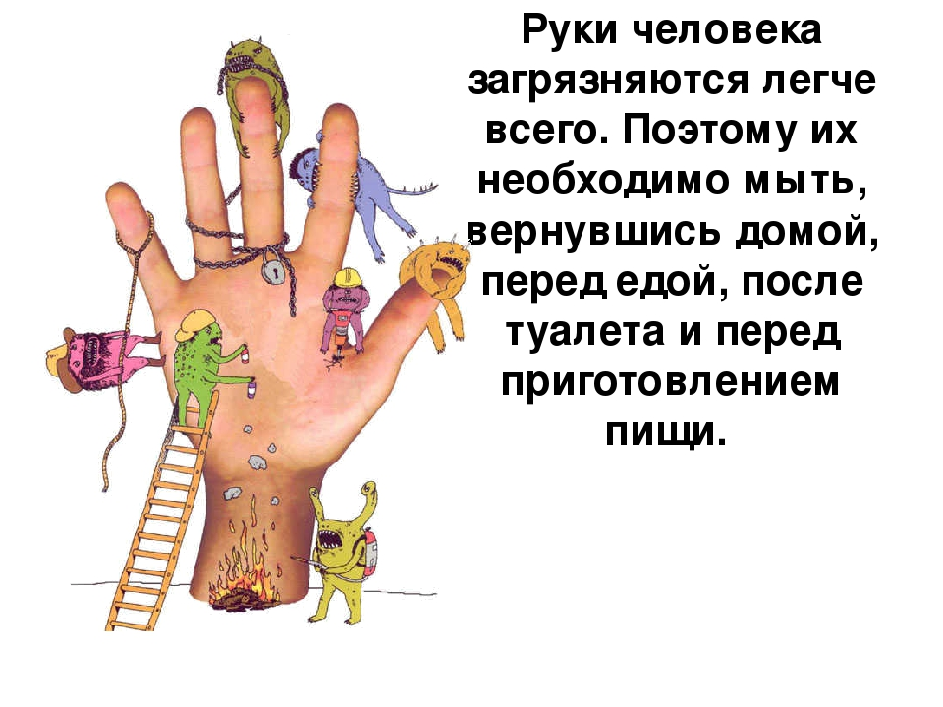
Не нужно все время заставлять мыть руки, а только, когда это необходимо, иначе это может привести к навязчивости.

Slide 8
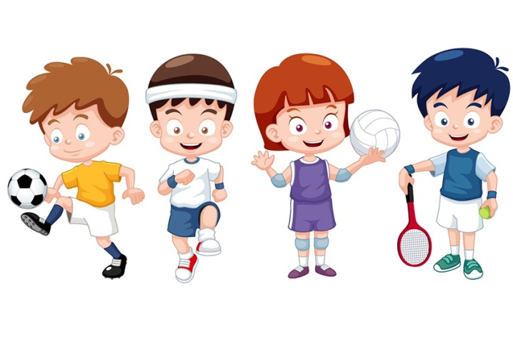
Если ребенок очень боится заболеть, то можно сказать ему: «Микробы есть всегда. Но если мы поддерживаем нормальный образ жизни: проветриваем комнату, делаем зарядку, пьем витамины, т. е. соблюдаем все правила, то все будут здоровы!

Slide 9
Конечно, человек может заболеть, но потом он выздоравливает. Ты же помнишь, как ты болел, был простужен (или я болел(а)? Потом ты выздоровел, я выздоровел(а). Важно соблюдать правила»

Slide 10
Спасибо за внимание!

